Slide 1



Mini projet : Traitement des données
Etude des parkings vélo et voitures de la ville de montpellier
Travail réalisé par : BERRA Paul & RAZZAKI Moad

Slide 2
Déroulement du projet
~4h
Etude du livrable attendu ~1h/4
Découverte des librairies recommandés par le corp enseignant ~3h/4
~10h
Utilisation appliquée et entrainement à l’utilisation des librairies grâce aux TPs ~7h/10
Reflexion sur l’organisation du programme, la mise en place des differents blocs données lors des TPs ainsi que réalisation d’un schema du fonctionnement du programme ~3h/10
~16h
Programmation ~13h/16
Débuggage ~2h/16
Révision du schéma, améliorations de fonction déjà crées ~1h/16

Slide 3
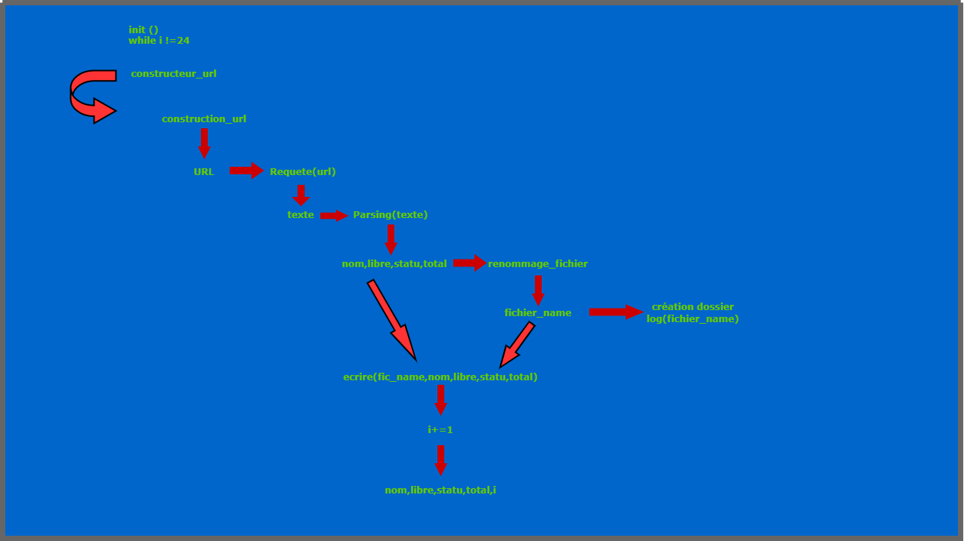
Fonctionnement général du script
Importations
Variables récurrentes et listes vides
Récupération des informations utiles sur une URL

Slide 4
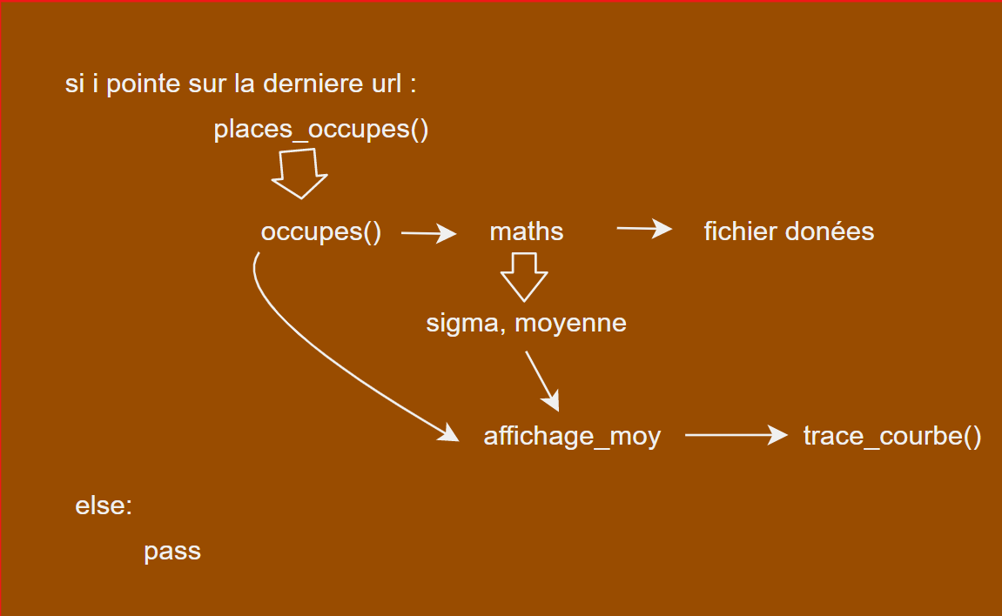
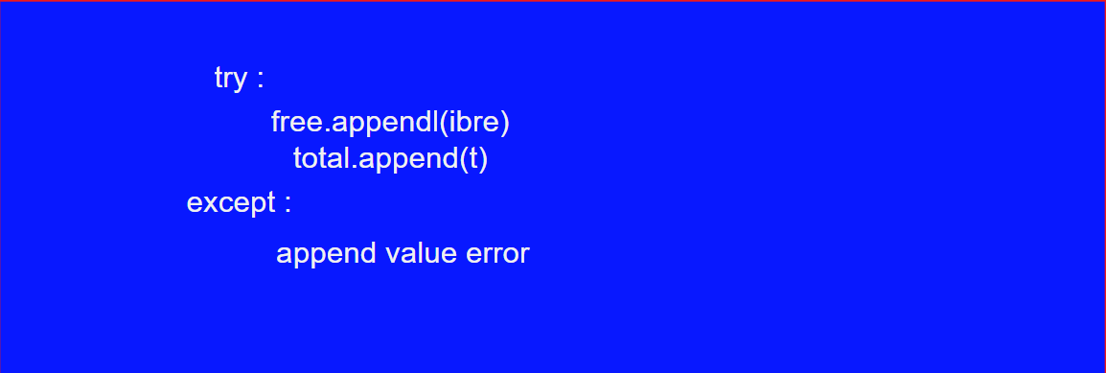
Fonctionnement général du script
Remplissage des listes vides déclarées à la racine
24 URLS consultées et partie mathématique

Slide 5
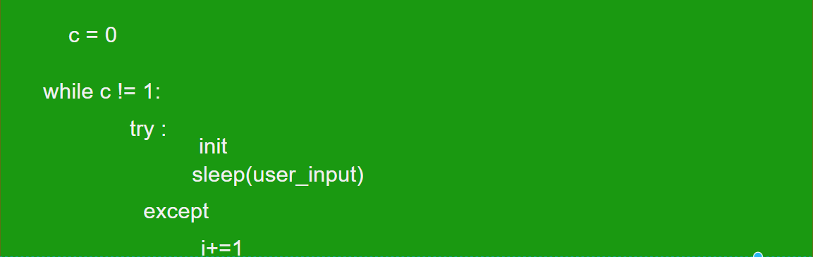
Fonctionnement général du script
Boucle infinie lançant le programme

Slide 6
Librairies utilisées, ressources utilisées et idées d’améliorations :
Librairies utilisées:
- Math (sqrt)
- Requests
- Bs4 (BeautifulSoup)
- Datetime
- Os
- xml.dom
- urllib
Sites internet consultés :
- StackOverflow
- Askcodez
- Reddit
- Docs.python
- PYpy

Slide 7
Merci pour votre attention!

